Slide 1
Проектный подход в изучении творчества А.С. Пушкина: от идеи до реализации

Slide 2
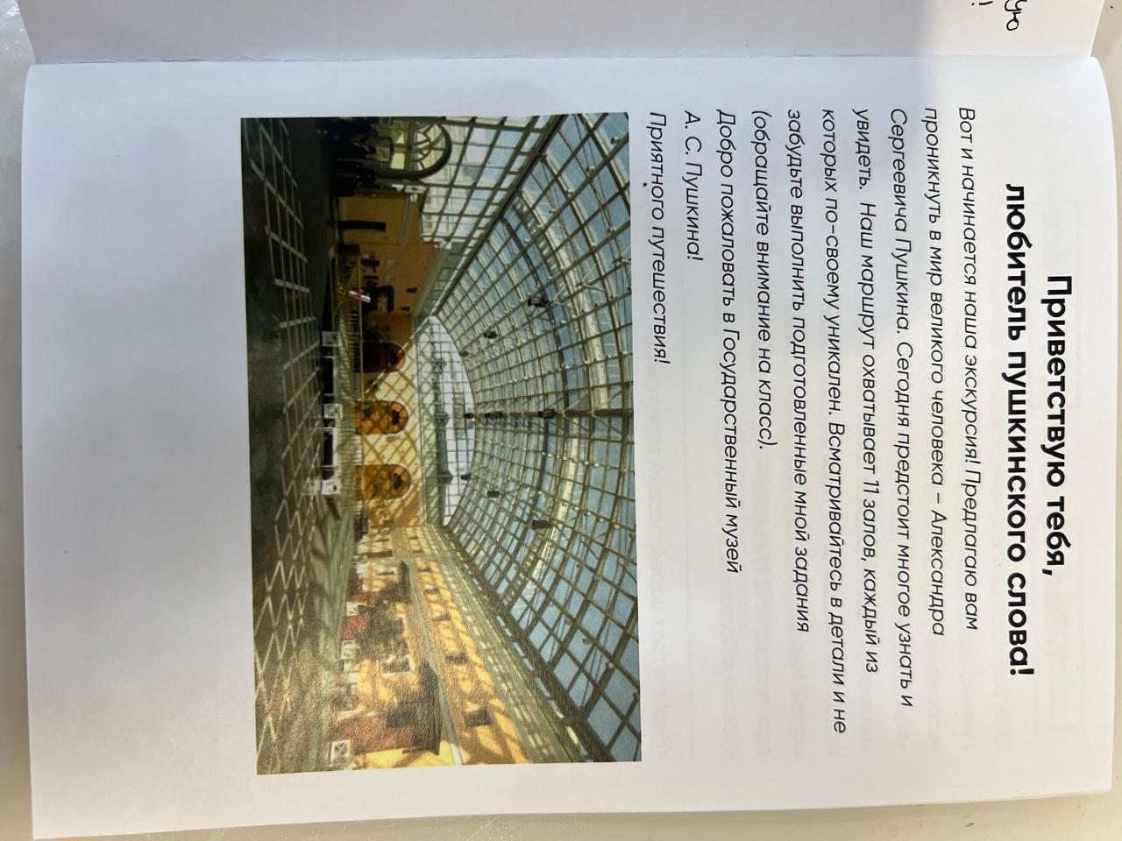
Интерактивный путеводитель по Государственному музею А. С. Пушкина
« К поэту через время и пространство »

Slide 3
Актуальность
Общение с учащимися
Изучение жизни и творчества писателей
Безразличие к времени, месту, условиям создания произведения
Отсутствие интереса к автору произведения
Развитие, расширение кругозора
Неотъемлемая часть нашей жизни
Утрачивается связь с литературным
наследием нашей страны

Slide 4
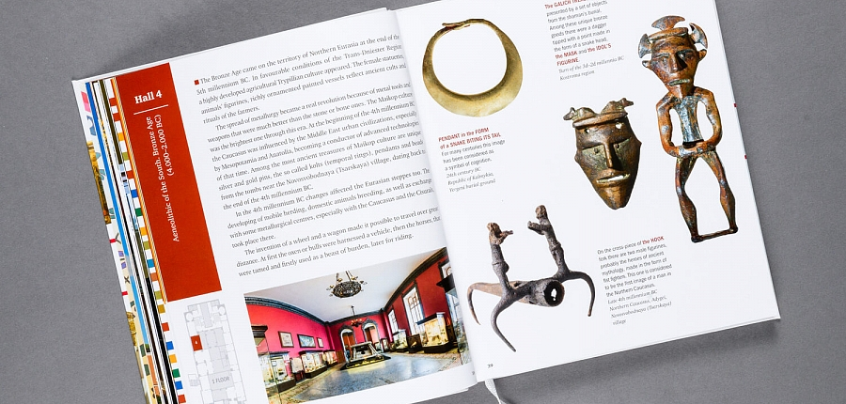
Цель проекта
Создание интерактивного путеводителя по Государственному музею
А. С. Пушкина

Slide 5
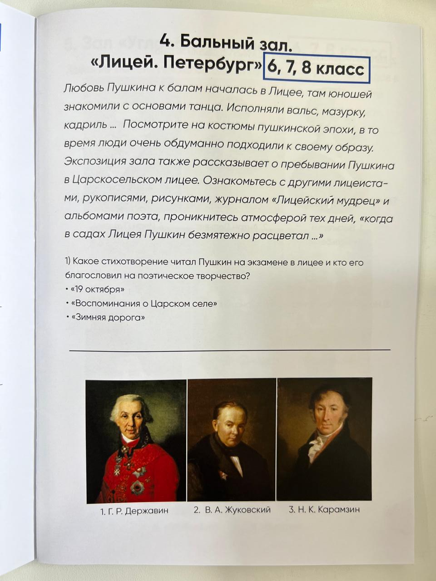
Задачи
Проанализировать материал 6, 7, 8 класса по творчеству А. С. Пушкина; работа с теоретическим материалом
Ознакомиться с залами Государственного музея А. С. Пушкина
Написать информационные тексты и разработать разноуровневые задания по залам музея
Изучить правила создания интерактивного путеводителя и оформить его

Slide 6
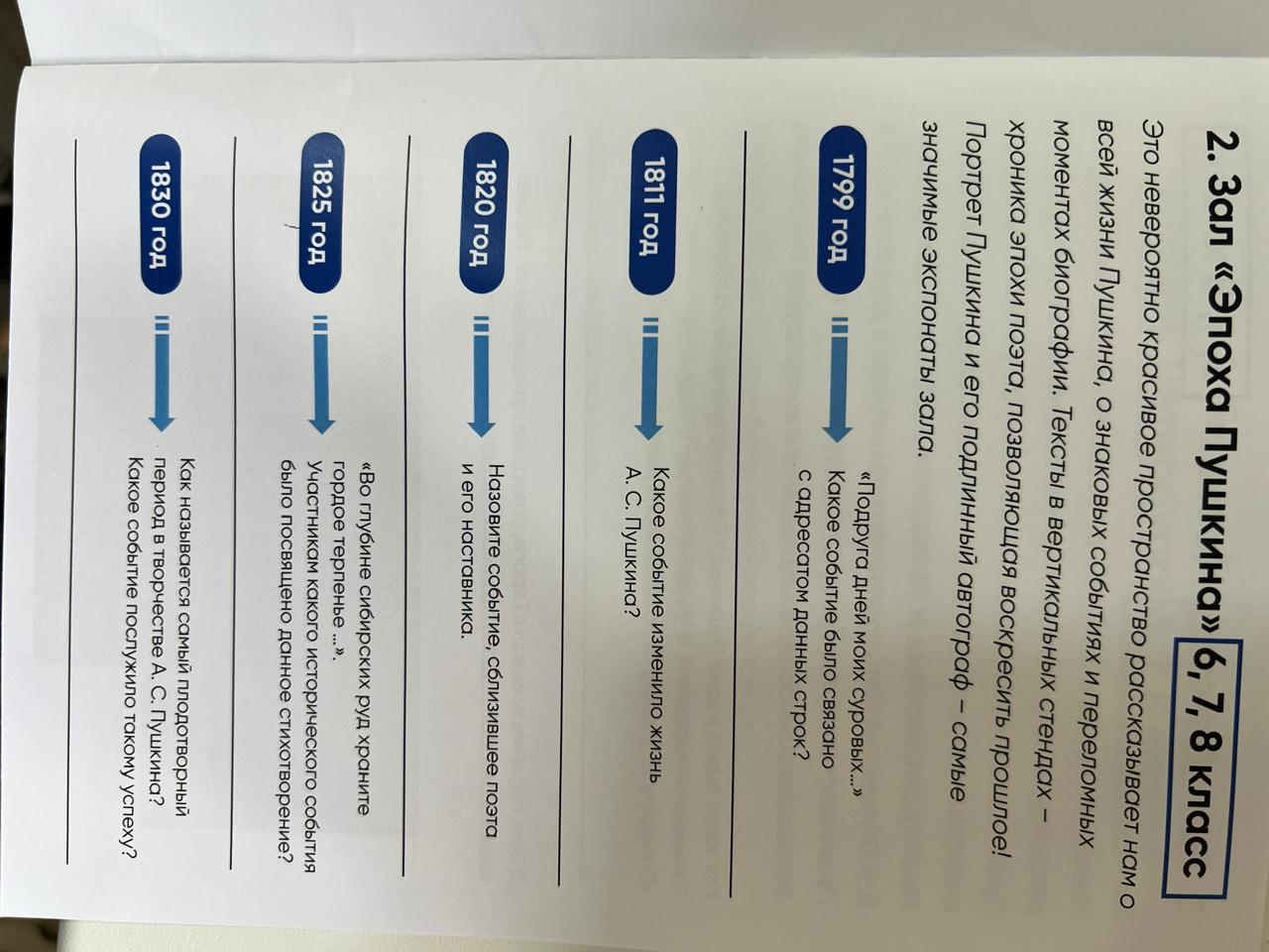
Задача 1. Проанализировать материал 6, 7, 8 класса по творчеству А. С. Пушкина; работа с теоретическим материалом
Анализ литературных произведений, изученных ранее
Список терминов: путеводитель, музейная экспозиция, разноуровневые задания …
Исторические факты- важность
Выводы:
А. С. Пушкин создал наш поэтический, наш литературный язык … (И. С. Тургенев)
У каждого из нас- свой Пушкин, остающийся одним для всех … (А. Т. Твардовский)
Интерактивный путеводитель - взаимодействие посетителя с экспонатами музея, лучшее восприятие информации школьниками. ( Ю. В. Ветошкина – кандидат культурологии)

Slide 7
Задача 1. Проанализировать материал 6, 7, 8 класса по творчеству А. С. Пушкина; работа с теоретическим материалом
Класс | Стихотво-рение | Повесть | Роман | Трагедия | Научный труд | Баллада | Поэма
6 | «Зимняя дорога», «Туча», «Узник» | - | «Дубров-ский» | - | - | «Песнь о вещем Олеге» | -
7 | «Зимний вечер», « 19 октября», « Роняет лес багряный свой убор…», « На холмах Грузии лежит ночная мгла…» | «Повести Белкина» | - | - | - | - | «Полтава», «Медный всадник»
8 | «К Чаадаеву», «Анчар» | «Пиковая дама» | «Капитан-ская дочка» | «Моцарт и Сальери» | «История Пугачёв-ского бунта» | - | -

Slide 8
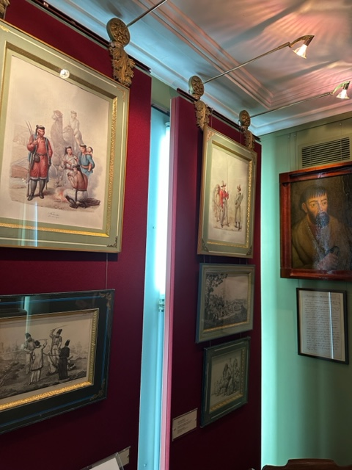
Задача 2. Ознакомиться с залами Государственного музея А. С. Пушкина
Залы, входящие в путеводитель:
Зал «Пролог»
Зал «Эпоха Пушкина»
Залы «Детство. Москва»
Бальный зал. «Лицей. Петербург»
Угловая гостиная
Боскетная. «Пиковая дама»
Зал «Медный всадник»
Зал «Путешествие по пугачевским местам»
Зал «Капитанская дочка»
Парадный кабинет
Аванзал
Экскурсия по музею
Представление о залах музея
Выбор залов, основанный на произведениях школьной программы

Slide 9
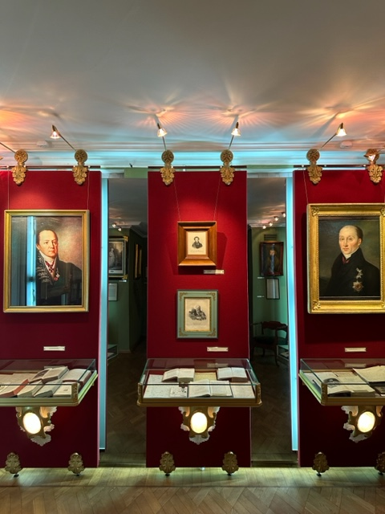
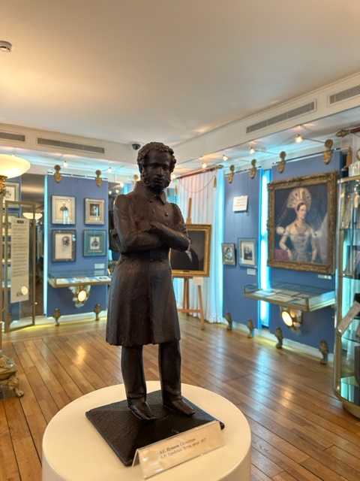
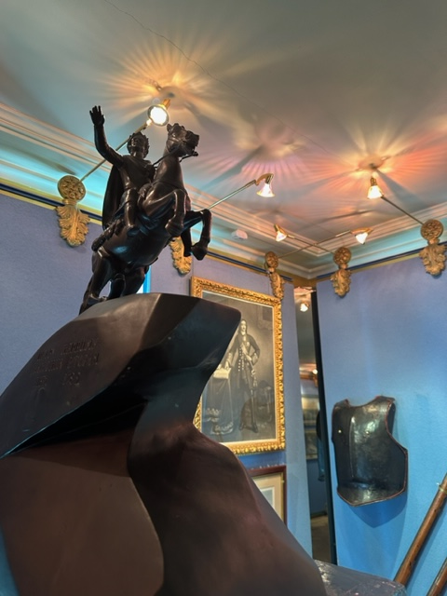
Задача 2. Ознакомиться с залами Государственного музея А. С. Пушкина

Slide 10
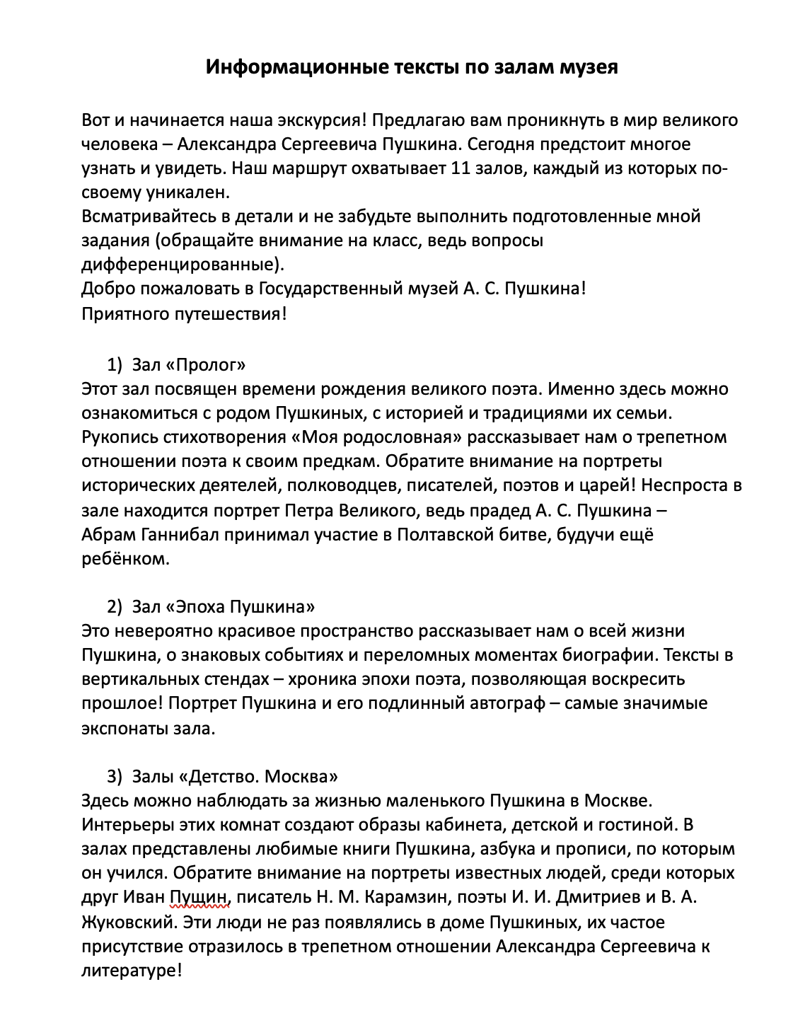
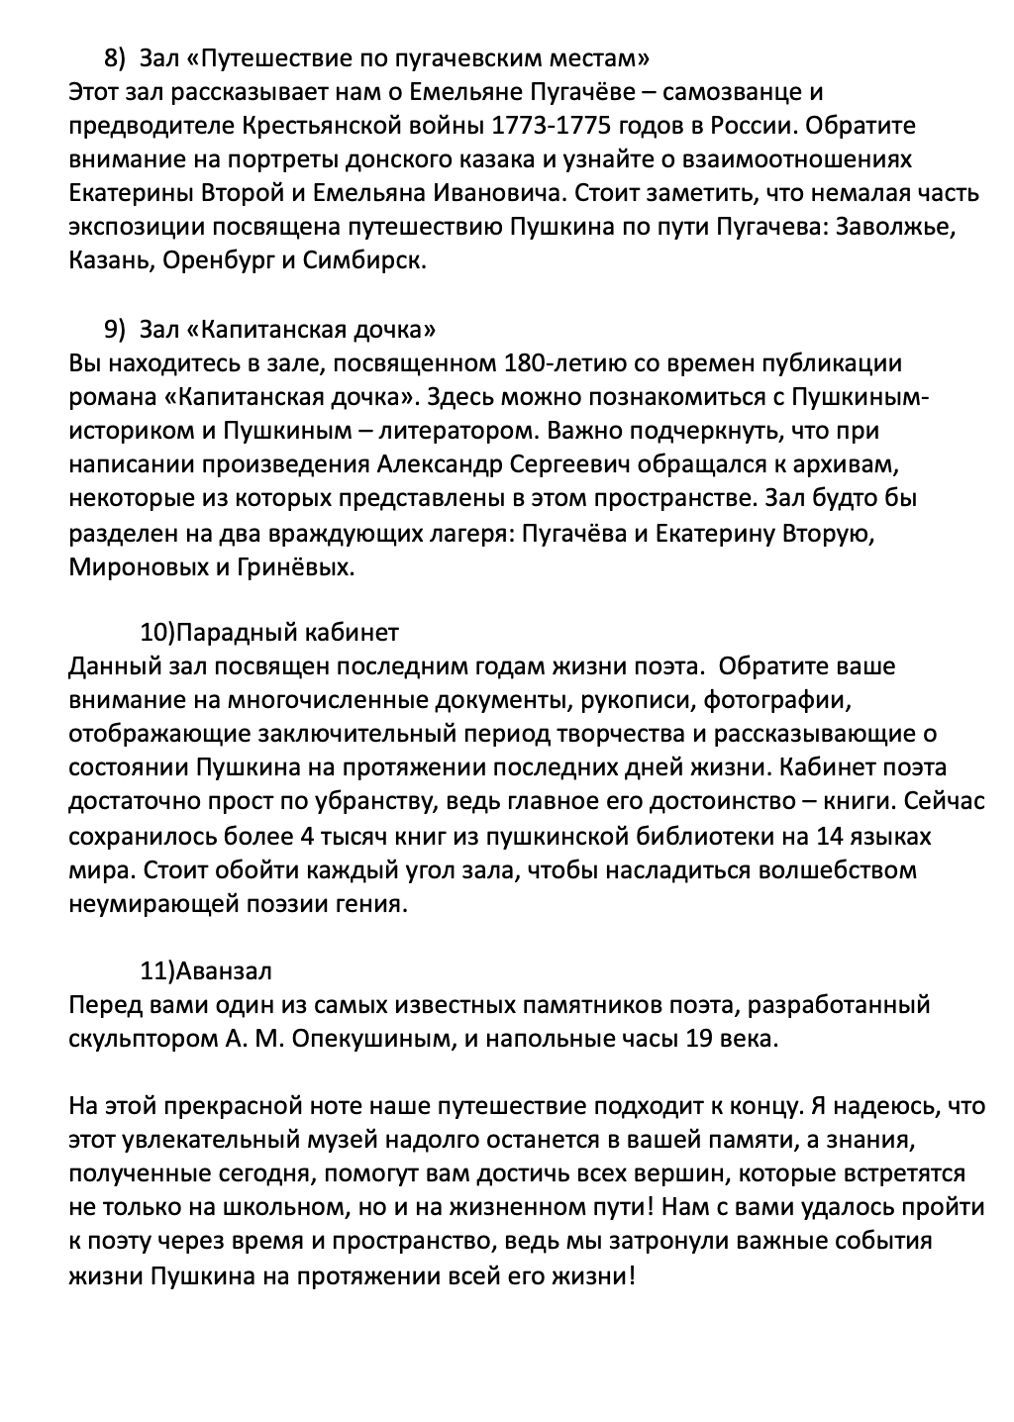
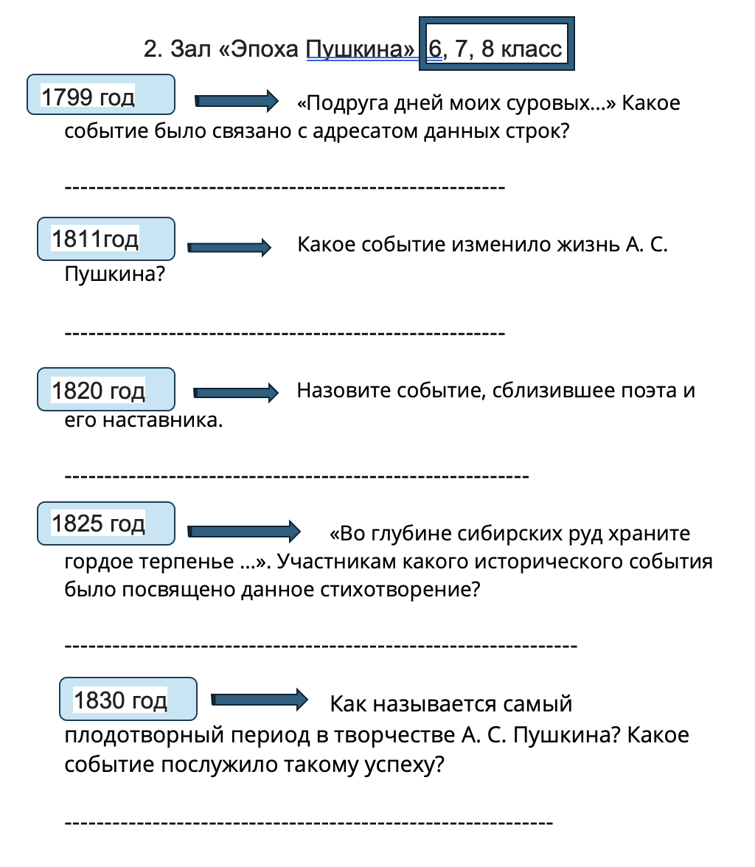
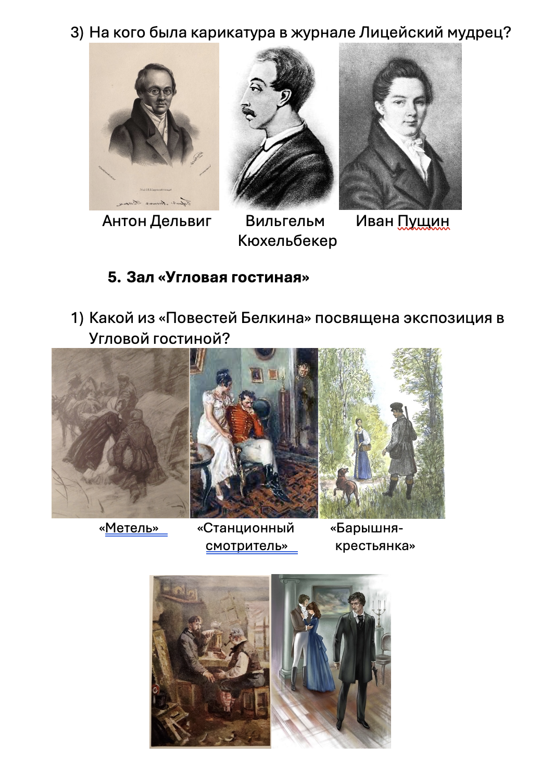
Задача 3. Написать информационные тексты и разработать разноуровневые задания по залам музея
Информационные тексты Вопросы и задания по музею

Slide 11
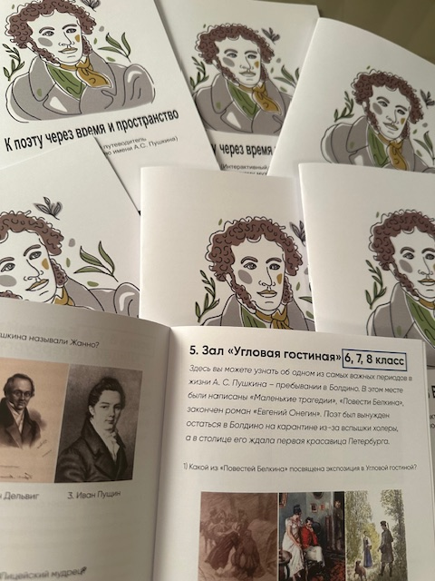
Задача 4. Изучить правила создания интерактивного путеводителя и оформить его
Правила создания интерактивного путеводителя:
Использование высококачественных изображений, схем
Наличие сопровождающего текста, рассказывающего о месте
Присутствие вступительного слова и заключения
Удобство в обращении
Ориентированность на определенные категории населения

Slide 12
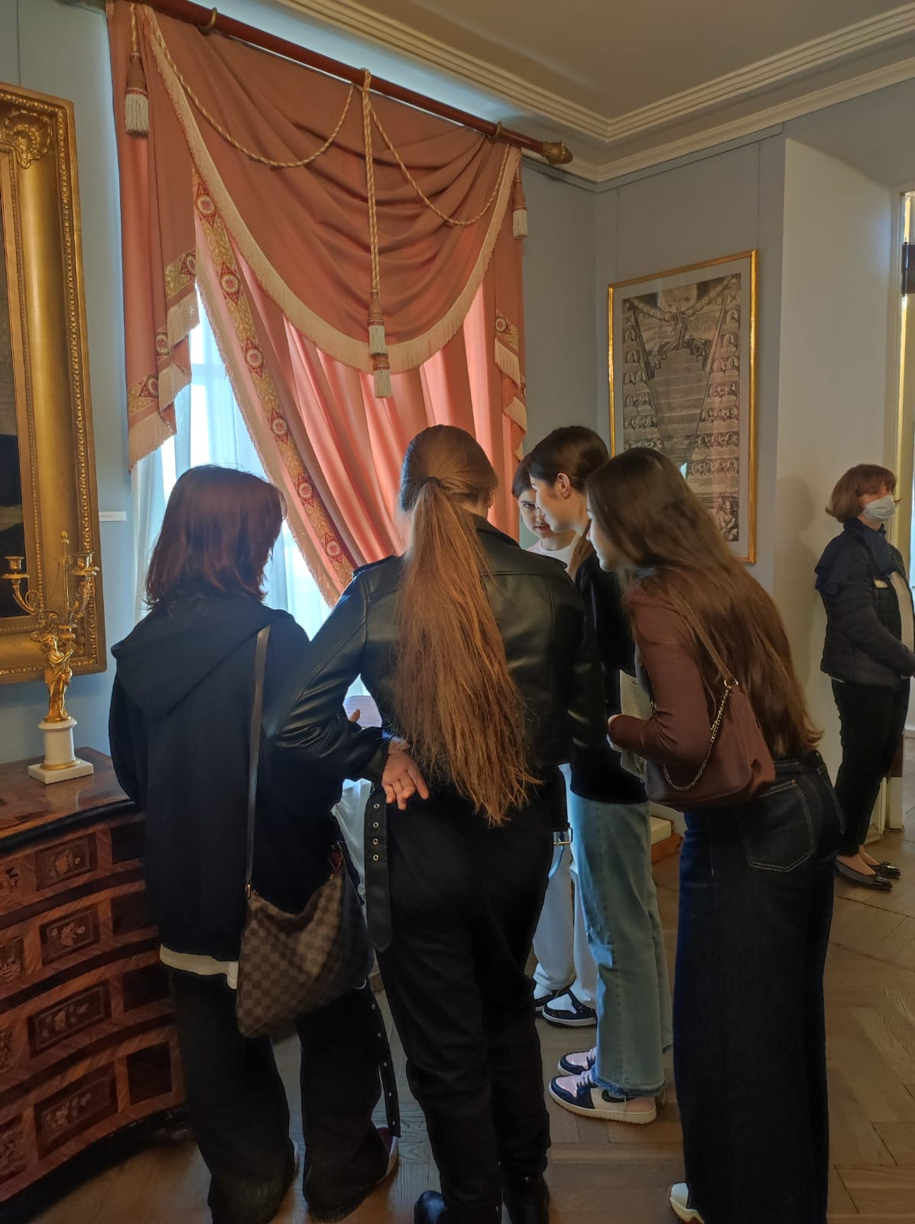
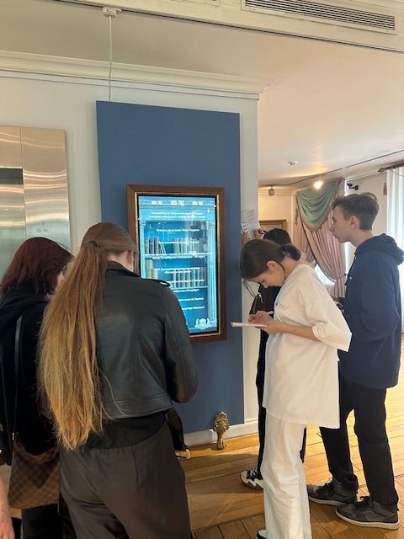
Апробация продукта
Посещение музея с ребятами
Небольшая экскурсия, проведенная проектантом
Выполнение заданий ребятами
Получение обратной связи

Slide 13
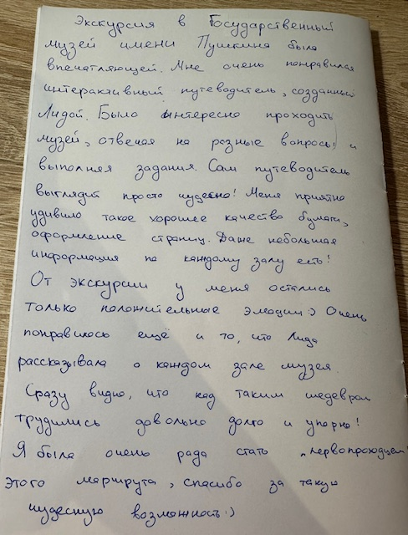
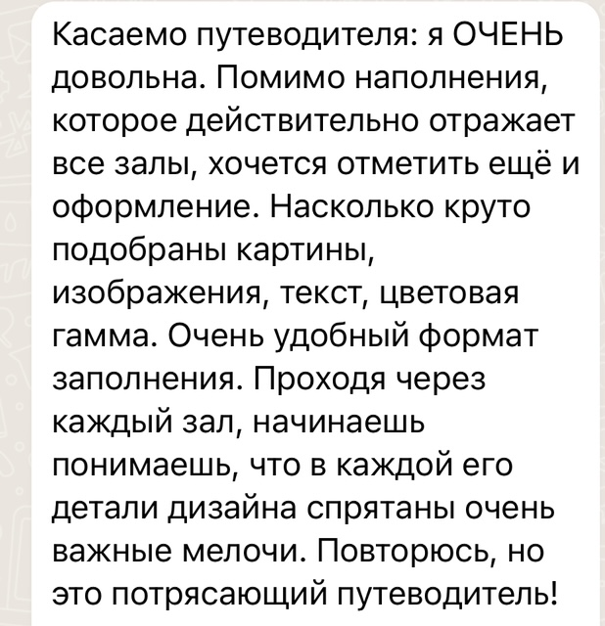
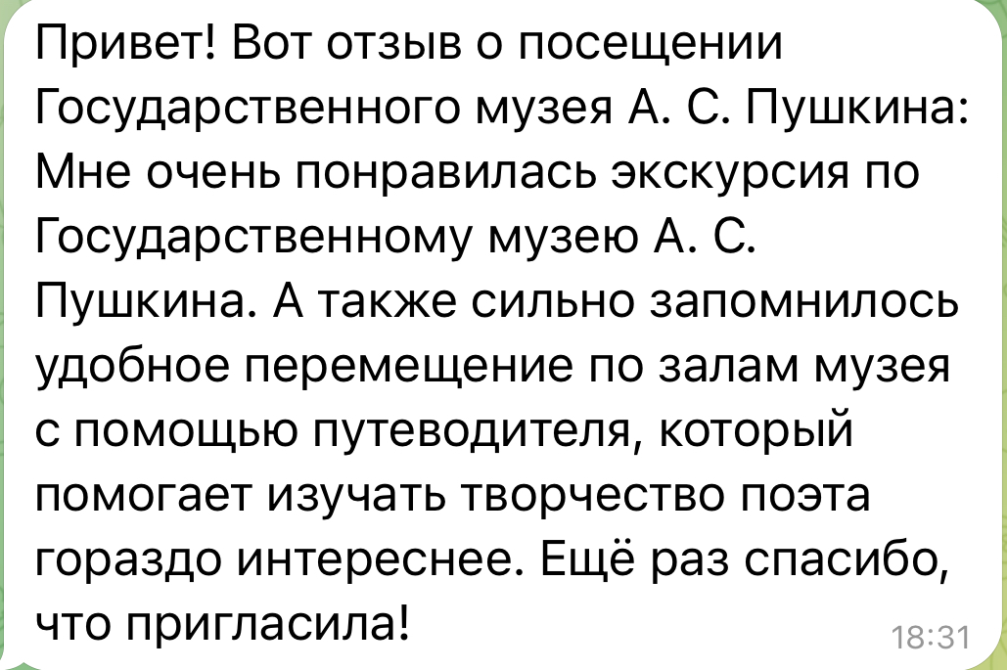
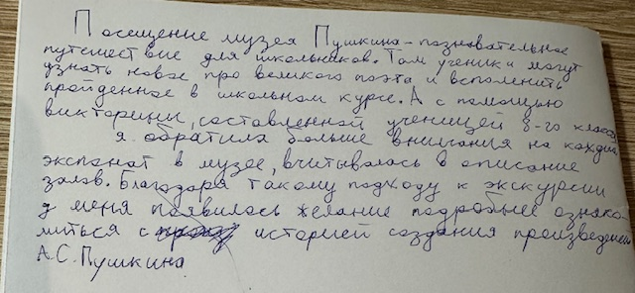
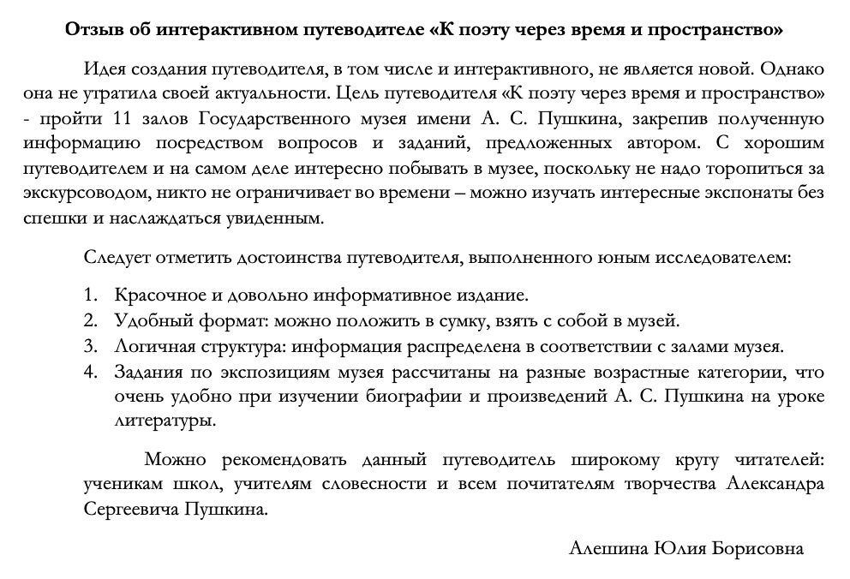
Обратная связь

Slide 14
Итоги работы
Умение создавать интерактивный путеводитель
Первый опыт в проведении экскурсии
Вывод 2:
Убедились, что музей подходит для создания интерактивного путеводителя, так как он пересекается со школьной программой и охватывает важную информацию, а также там есть возможность как вспомнить ранее изученные произведения, так и узнать новые факты.
Вывод 3:
Пришли к мнению, что именно интерактивный путеводитель является лучшим продуктом, так как есть возможность разместить текст и задания, что способствует лучшему запоминанию материала.
Вывод 1:
Поняли, что детальная работа с источниками и литературным материалом способствует грамотному подбору необходимой информации для создания продукта

Slide 15
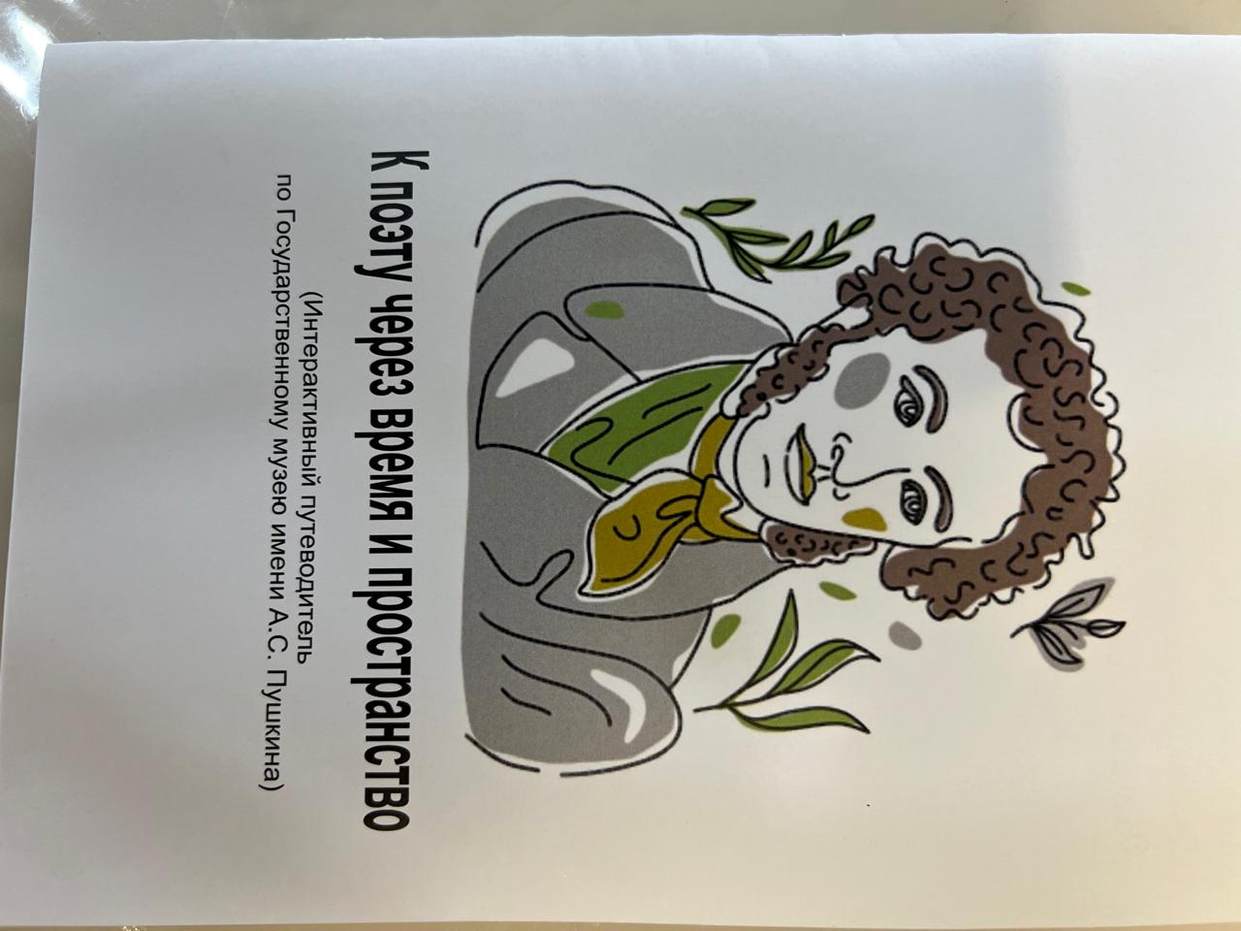
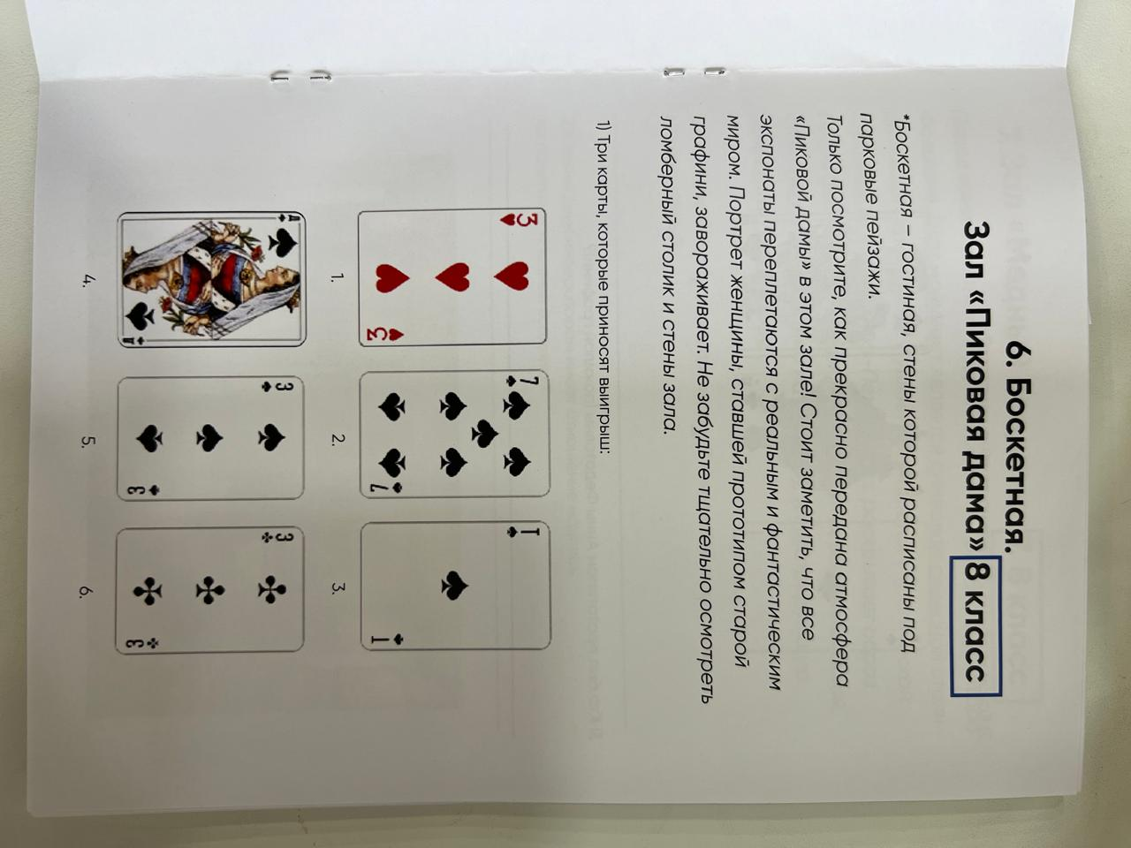
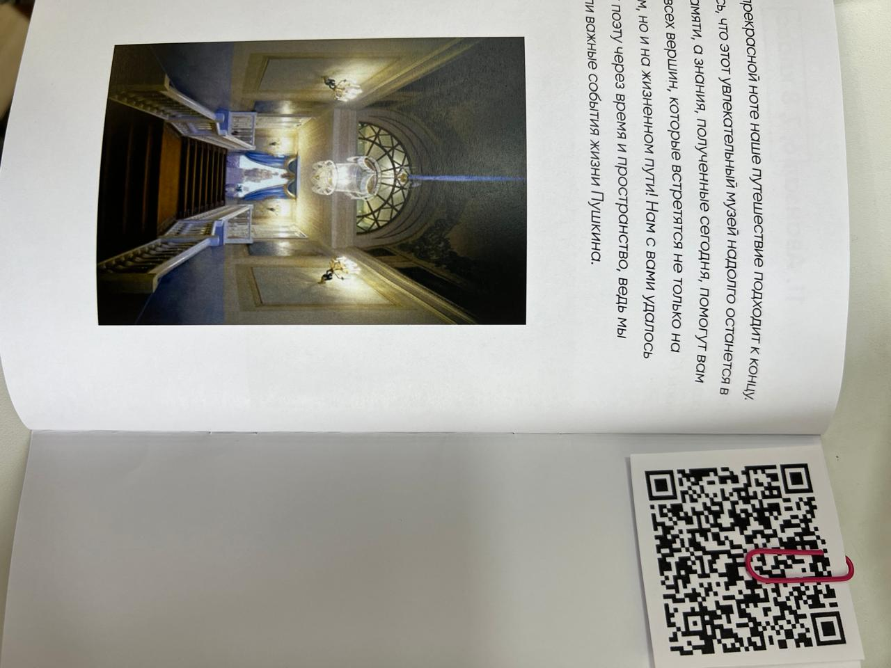

Slide 16
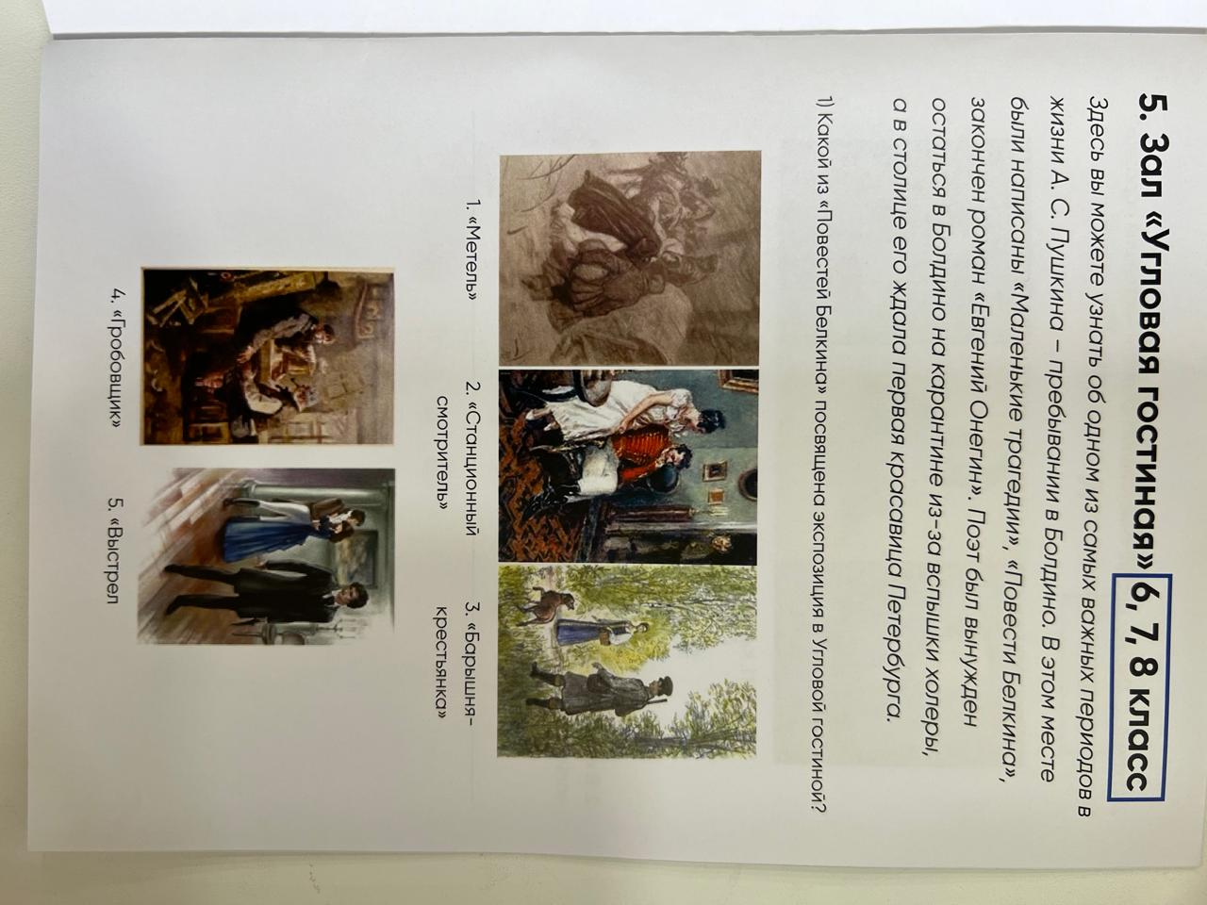
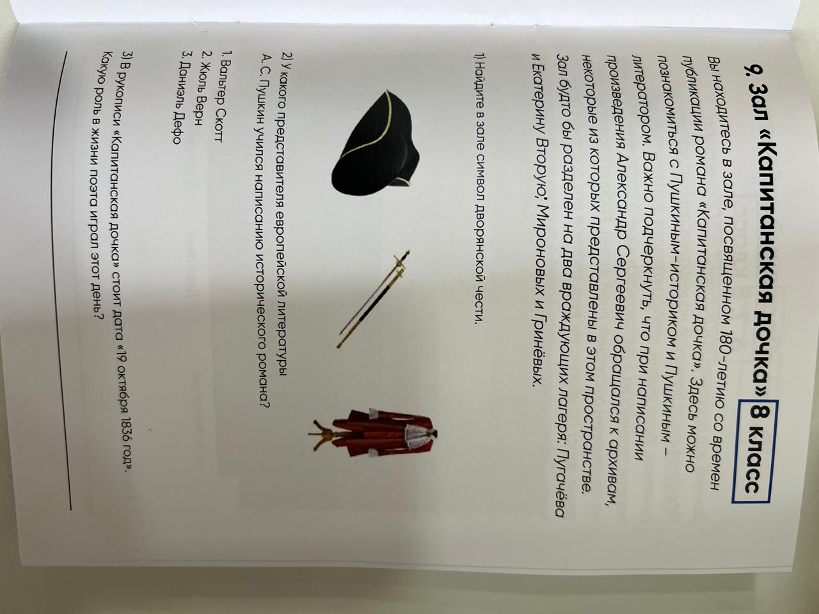
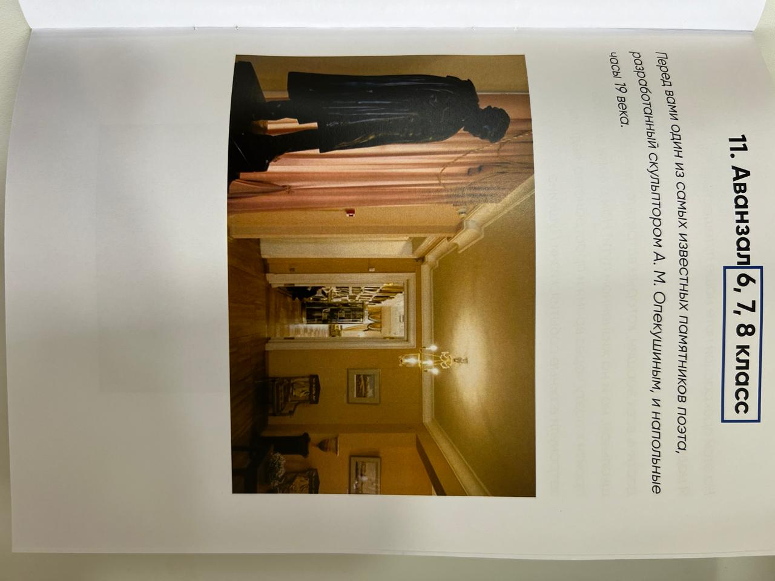

Slide 17
Источники информации
https://cyberleninka.ru/article/n/igrovoy-putevoditel-kak-novyy-instrument-v-muzeynoy-praktike-na-primere-g-permi-1
http://www.museum.ru/RME/dictionary.asp?135
Литература.6 класс. Учебник для общеобразовательной организаций. В 2Ч.В.Я. Коровина, В.П. Журавлев, В.И. Коровин. - 10 издание- М: Просвещение, 2020
Литература.7 класс. Учебник для общеобразовательной организаций. В 2Ч.В.Я. Коровина, В.П. Журавлев, В.И. Коровин. - 10 издание- М: Просвещение, 2020
Литература. 8 класс. Учебник для общеобразовательной организаций. В 2Ч.В.Я. Коровина, В.П. Журавлев, В.И. Коровин. - 10 издание- М: Просвещение, 2020
Колокольцев Е. Н. А. С. Пушкин в портретах и иллюстрациях: Пособие для учащихся.- М: Просвещение, 1999
Лотман Ю. М. Александр Сергеевич Пушкин: Биография писателя. – М: Азбука, 2023

Slide 18
Проектный подход в изучении творчества А.С. Пушкина: от идеи до реализации

Slide 19
